Slide 1

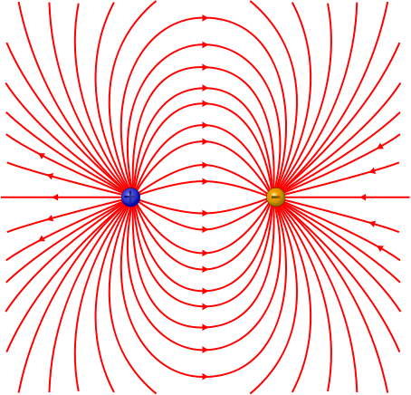
Лекция 4. Электрический диполь
2013

Slide 2
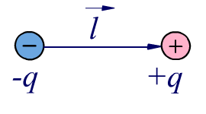
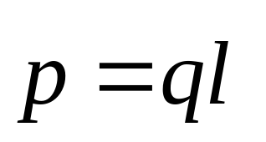
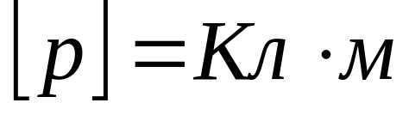
Электрический диполь
– зарядовая система, электрически эквивалентная паре точечных зарядов, одинаковых по величине и разных по знаку, отстоящих друг от друга на расстояние l ( физ. модель).
Диполи в физике:
небольшие проводящие тела
в электрическом поле;
небольшие диэлектрические тела в Е - поле;
полярные молекулы (пространственное разделение зарядов под действием внешн. Е-поля, поляризация)
Электрический момент – основная характеристика диполя (вектор направлен от – к +):
2

Slide 3
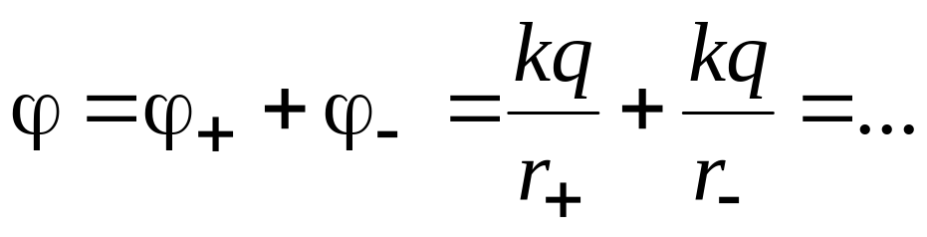
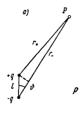
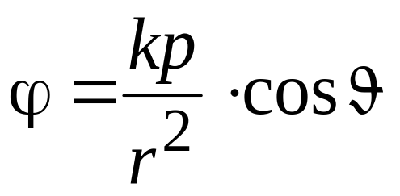
Потенциал поля диполя
Потенциал поля на оси диполя
2. Потенциал поля на перпендикуляре, проведенном через середину оси диполя
3. Общая формула
3

Slide 4
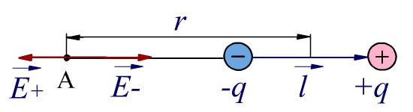
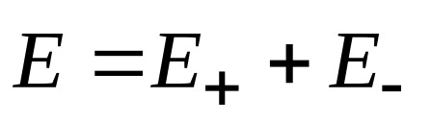
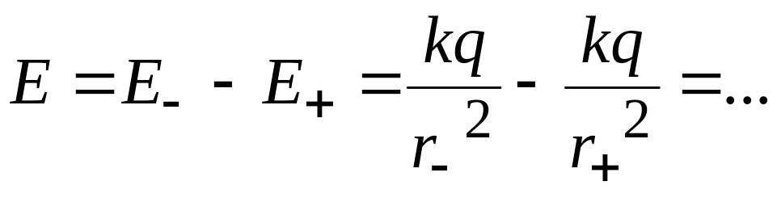
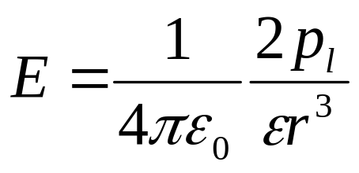
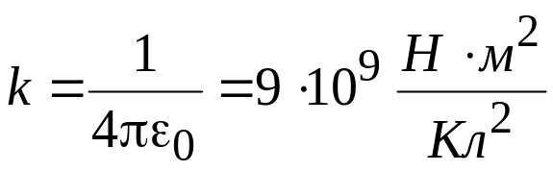
Напряженность поля диполя
Напряженность поля на оси диполя
pl = q l
4

Slide 5
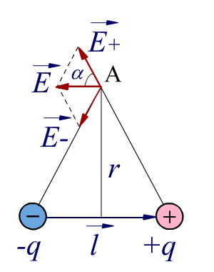
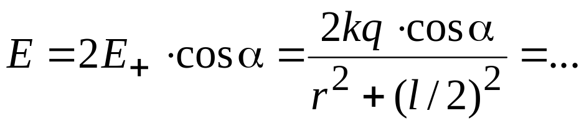
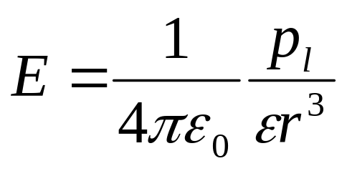
Напряженность поля диполя
2. Напряженность поля на перпендикуляре, проведенном через середину оси диполя
pl = q l
5

Slide 6
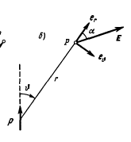
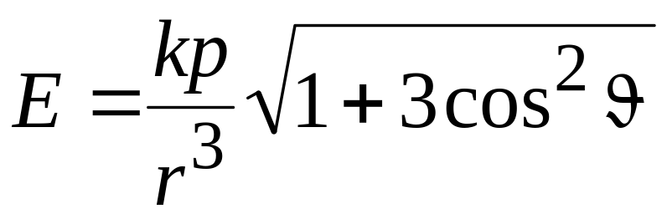
Напряженность поля диполя
3. Общая формула
Напряженность электростатического поля диполя зависит от направления радиус-вектора r относительно оси диполя и убывает пропорционально кубу расстояния r, т.е. значительно быстрее, чем в случае поля одного точечного заряда.
6
Notes:
wtynhf? n/t/ pyfxbntkmyj ,scnhtt? Xtv d ckexft gjkz jlyjuj njxtxyjuj pfhzlf/

Slide 7
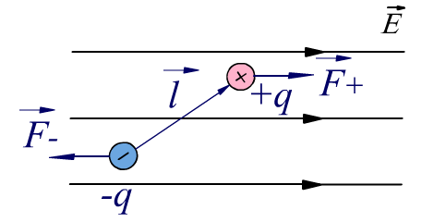
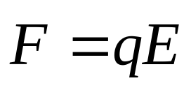
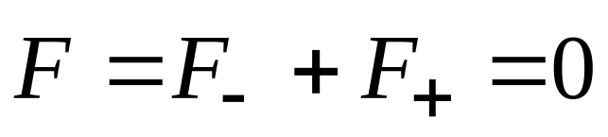
Сила, действующая на диполь
Диполь во внешнем однородном поле (Е=const)
Когда диполь ориентирован вдоль вектора поля его электрический момент равен нулю. Если он ориентирован под углом, то на него действуют момент сил F+, F-.
Сила, действующая на диполь во внешнем однородном поле, равна нулю.
7

Slide 8

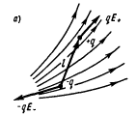

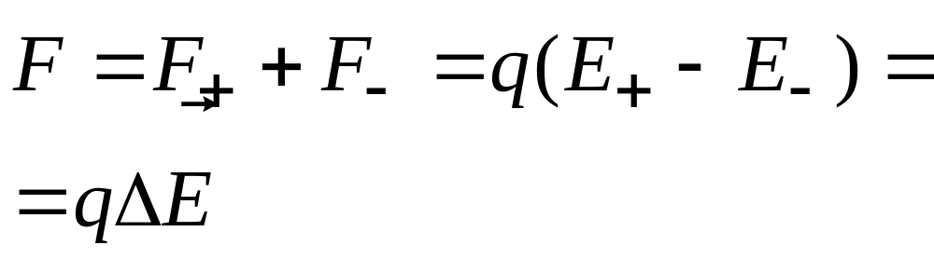
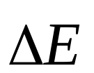
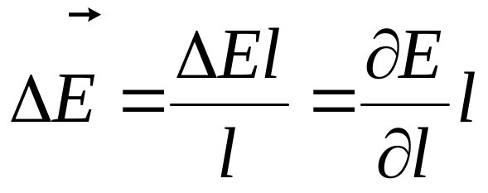
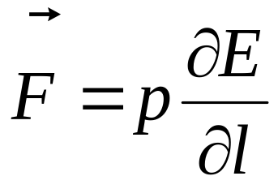
Сила, действующая на диполь
во внешнем неоднородном поле:
силы, приложенные к зарядам, не равны по величине
– приращение вектора напряженности в направлении l.
8

Slide 9
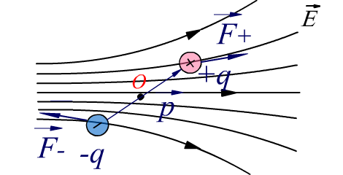
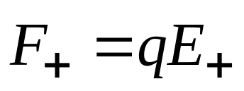
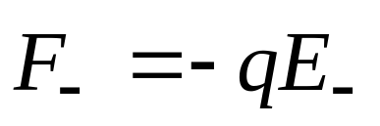
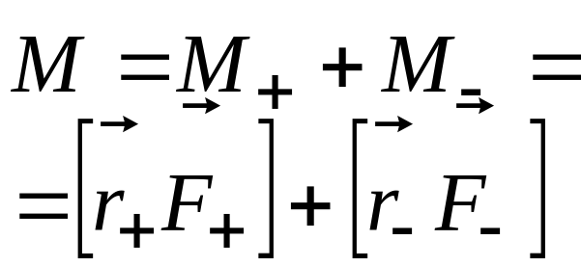
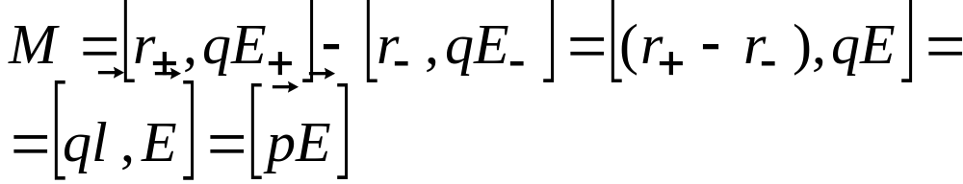
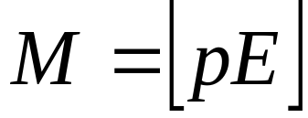
Момент сил, действующих на диполь
относительно центра масс диполя:
9

Slide 10
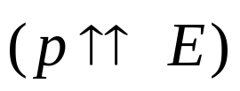
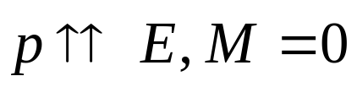
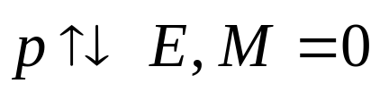
Момент сил, действующих на диполь
В неоднородном электрическом поле диполь под действием момента сил стремится установиться по направлению поля , а под действием силы переместиться в область более сильного поля.
Устойчивое положение равновесия диполя
Неустойчивое положение равновесия диполя
10

Slide 11
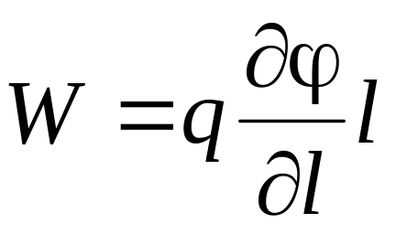
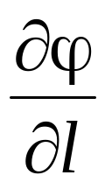
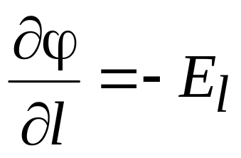
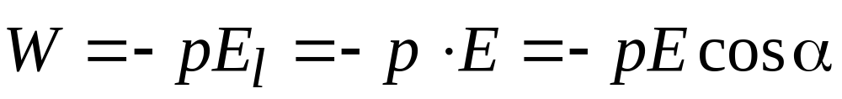
Энергия диполя в электрическом поле
Энергия пары зарядов в поле
- производная от потенциала по направлению
вектора l.
11

Slide 12
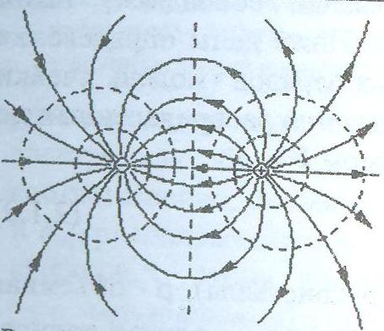
Собственное электростатическое поле диполя
Диполь не только реагирует на внешнее Е-поле, и создает свое собственное поле.
Приведена структура силовых линий (сплошные) и эквипотенциальные поверхности
(пунктирные линии) вблизи диполя.
Напряженность поля складывается из напряженностей, создаваемых отдельными диполями. Точка, где измеряется напряженность каждого молекулярного диполя, обычно удалена от центра молекулы на расстояние, намного превышающее ее линейные размеры и намного большее размеров диполя.

